Slide 1

Биологические
загадки

Slide 2

БИОЛОГИЧЕСКИЕ ШАРАДЫ
Называем так домишко,
Хлам где всякий и дровишки.
Буквам место изменить -
Будет рыбка в море плыть.
Сарай - сайра
С буквой «Р» - помощник-автомат,
Труд любой он облегчить вам рад.
С буквой «Х» - его имеет слон,
Знаменит длиной своею он.
Робот - хобот
C «Г» - я хищник полосатый,
Вашим кошкам брат, ребята.
А без «Г» - я учрежденье,
Всё в мишенях помещенье.
Тигр - тир

Slide 3
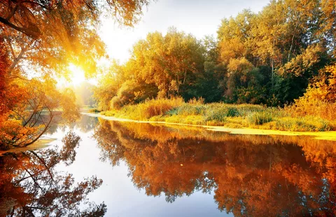
С «Л» - на севере живёт,
Быстро нарты он везёт.
С «С» - бывает после лета,
Время года, дети, это
Олень - осень

Slide 4
ВЕРНИТЕ ЗВЕРЕЙ В СЛОВА
гиена
◘ ГИ _ _ _ _ _ (правила сохранения здоровья)
◘ ПА _ _ _ _ ДНИК (огороженный садик перед домом)
◘ ДВУСТ _ _ _ _ А (охотничье ружьё)
◘ П _ _ _ _ ОК (небольшой населённый пункт)
◘ _ _ _ _ _ КА (вкусное прозвище автомобильного руля)
◘ Г_ _ _ _ _ (часть ноги от колена до стопы)
◘ БРА _ _ _ _ ЕР (охотник вне закона)
◘ ЗА _ _ _ _ КА (печная дверь)
◘ ПО _ _ _ _ _ (окраска поверхностей мелом или известью)
лиса
волк
осёл
баран
олень
конь
слон
белка

Slide 5
ВИКТОРИНА «ЗАБАВНАЯ АНАТОМИЯ»
◘ У кого есть кисти, но нет рук?
(У винограда, у рябины)
◘ У кого есть почки, но нет желудка и печени?
(У дерева)
◘ У кого есть косточки, но нет скелета?
(У абрикоса, у вишен, у сливы и пр.)
◘ Какие ноготки не царапаются и не знают маникюра?
(Цветы ноготки, иначе - календула)
◘ Чьи глазки разноцветные и никогда не моргают?
(Цветы Анютины глазки)
◘ У кого есть усы, но нет лица?
(У клубники, огурцов, кабачков)

Slide 6
ШУТОЧНАЯ БИОЛОГИЧЕСКАЯ ВИКТОРИНА
◘ У этого животного две правые ноги и две левые ноги, две ноги спереди и столько же сзади. Сколько ног у этого животного?
(Четыре)
◘ Какие ягоды с буквой «М» - сладкие, а с буквой «К» - горькие?
(Малина - калина)
◘ Какой овощ необходим для проверки принцесс на чистоту королевской крови?
(Горох, горошина)
◘ Какая дикая кошка попала в сообщество автомобилей?
(«Ягуар»)

